Slide 1
Какой на мой взгляд антивирус самый лучший
Рассуждение
Приготовила ученица 6б класса , Андрущенко Анна

Slide 2
Сравнивать мы будем три популярных антивируса

Slide 3
1)Антивирус Касперского

Slide 4
2)Eset Nod32

Slide 5
3)Panda security

Slide 6
С помощью интернета можно сузить выбор до двух антивирусов
1) Eset NOD32
2)KASPERSKY

Slide 7
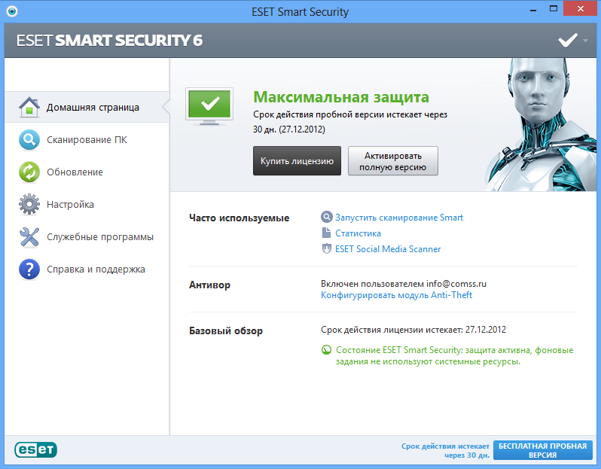
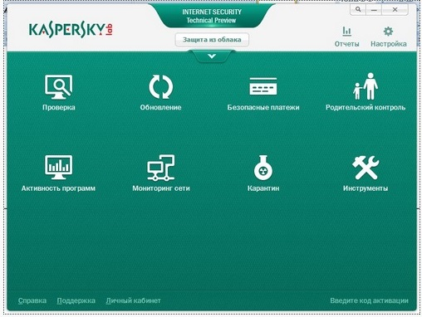
Сравним главное меню
Eset NOD32
KASPERSKY

Slide 8
Вроде отличие не велико ,но всё же главное как хорошо антивирус защищает компьютер.

Slide 9
По некоторым данным был проведён тест который выглядел так: Было взято два компьютера, на первом установили Eset NOD32, на втором KASPERSKY.

Slide 10
Далее к каждому была подключена флэш-карта с одним и тем же вирусом.

Slide 11
И вот результат
Eset Nod сразу же обнаружил вирус
А KASPERSKY обнаружил вирус позднее

Slide 12
Так же KASPERSKY весит 560мб в то время как Eset NOT32 всего 60мб.Следовательно будет занимать меньше оперативной памяти.

Slide 13
Следовательно можно сделать вывод что Eset NOD32 обнаруживает вирусы быстрее ,что не мало важно.

Slide 14
Был проведён опрос: среди людей и на их взгляд лучшим оказался Eset NOD32

Slide 15
Таким образом я остановила свой выбор на антивирусе Eset NOD32. Но каждый должен выбрать антивирус для себя.

